Slide 1
FitBot
Coaching sportif et nutritionnel
assisté par intelligence artificielle
Mini-projet IA for Software Engineering
Équipe FitBot · 26 octobre 2026
Notes:
20 s. Présenter FitBot comme une application web métier intégrant des modules d'IA. Le projet associe React, FastAPI et PostgreSQL. Les écrans suivants proviennent de la version locale du 26 octobre 2026 et utilisent des données fictives de démonstration. Source : README.md et code du dépôt.
Les captures montrent des données fictives de démonstration. Version du projet : 26 octobre 2026.

Slide 2
Le besoin et notre réponse
Un suivi personnel, des réponses que l’on peut vérifier
Le besoin
La contribution
Relier ses objectifs, ses repas et ses séances dans une même application.
Calculer les cibles dans le code, puis utiliser l’IA pour expliquer et personnaliser le suivi.
FitBot
02
Notes:
40 s. Décrire le problème métier sans prétendre qu'un chatbot générique échoue systématiquement. La contribution est l'intégration : données persistantes, calculs déterministes, recherche documentaire et explications IA. Distinguer les cibles calculées des estimations faites à partir d'une photo ou d'un repas proposé. Sources : backend/app/modules/nutrition/calculator.py, backend/app/modules/progressive_overload/algorithms.py, backend/app/modules/rag_core/router.py.
Les captures montrent des données fictives de démonstration. Version du projet : 26 octobre 2026.

Slide 3
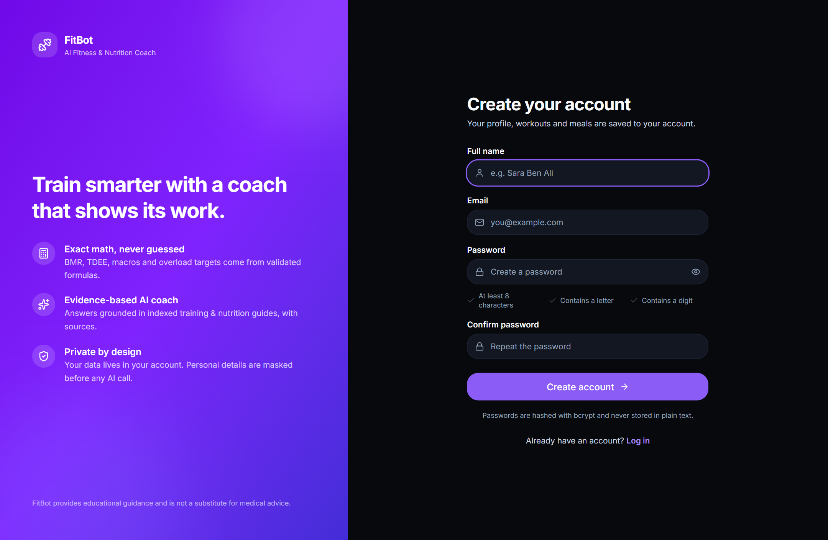
Un compte pour chaque utilisateur
Inscription et connexion
Email, mot de passe et accès aux pages protégées.
Données personnelles
Profil, conversations, repas et séances restent liés au compte connecté.
FitBot
03
Notes:
35 s. Montrer la création du compte, puis expliquer JWT et le hachage bcrypt sans entrer dans les détails cryptographiques. Le serveur filtre les ressources par l'identifiant du compte. Les changements de mot de passe et la suppression du compte se trouvent dans le profil. Sources : backend/app/modules/auth/, frontend/src/context/AuthContext.tsx, frontend/src/components/AccountSettings.tsx. Capture réelle, données fictives.
Les captures montrent des données fictives de démonstration. Version du projet : 26 octobre 2026.

Slide 4
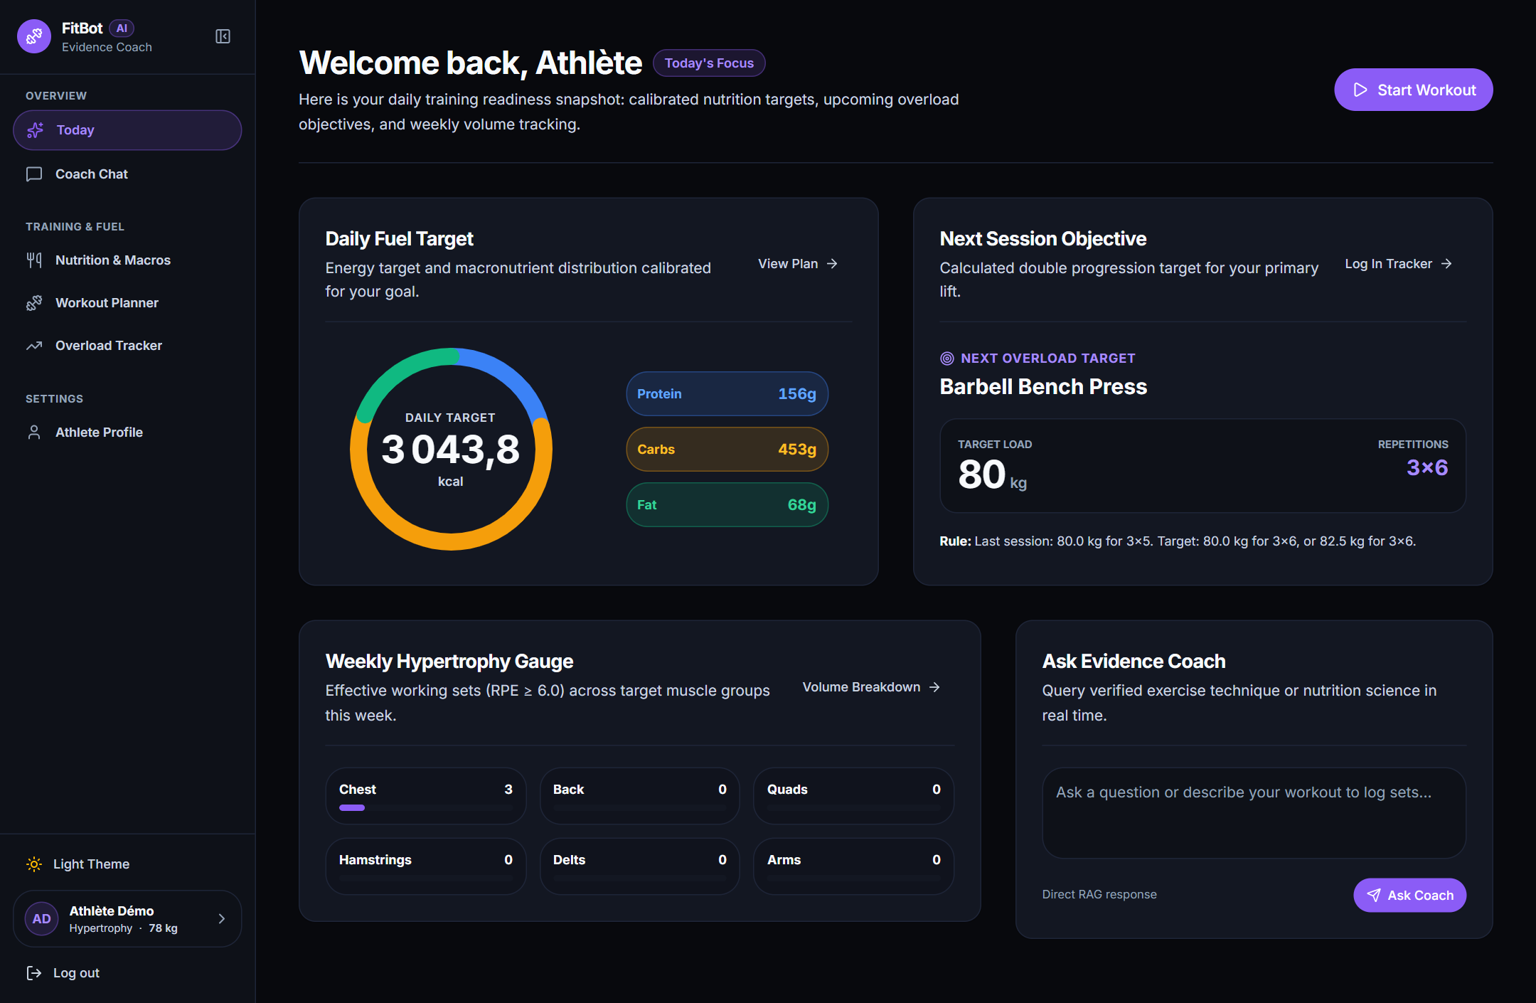
Le tableau de bord quotidien
Une vue d’ensemble
Objectif calorique, macros, prochaine séance et volume hebdomadaire.
Des raccourcis utiles
Accès direct au programme, au suivi et au coach.
FitBot
04
Notes:
30 s. Le tableau de bord rassemble les informations calculées à partir du profil et de l'historique. Les valeurs visibles appartiennent au scénario de démonstration et ne constituent pas une recommandation universelle. Source : frontend/src/views/TodayView.tsx.
Les captures montrent des données fictives de démonstration. Version du projet : 26 octobre 2026.

Slide 5
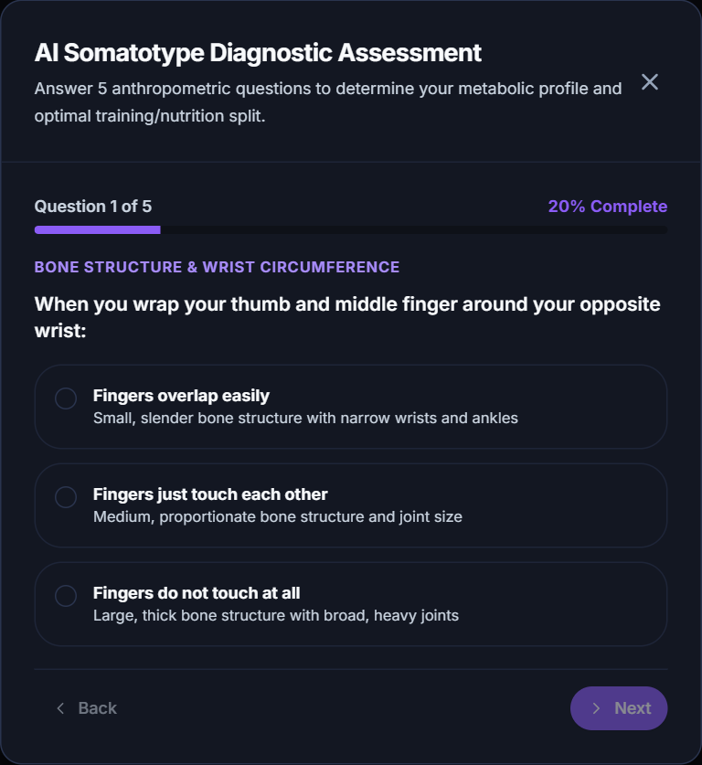
Profil et questionnaire de morphologie
Un profil renseigné
Âge, taille, poids, niveau et objectif servent aux calculs.
Un questionnaire indicatif
Cinq réponses alimentent un score et une synthèse IA. Ce résultat reste une heuristique.
FitBot
05
Notes:
40 s. Expliquer que le questionnaire applique un vote déterministe, puis que le LLM rédige une synthèse. Ne pas le présenter comme une mesure clinique ou un diagnostic métabolique validé. L'utilisateur garde la possibilité d'ajuster son profil. Sources : backend/app/modules/user/service.py, backend/app/prompts/guidance.py, frontend/src/components/SomatotypeQuizModal.tsx. Capture réelle de la première question.
Les captures montrent des données fictives de démonstration. Version du projet : 26 octobre 2026.

Slide 6
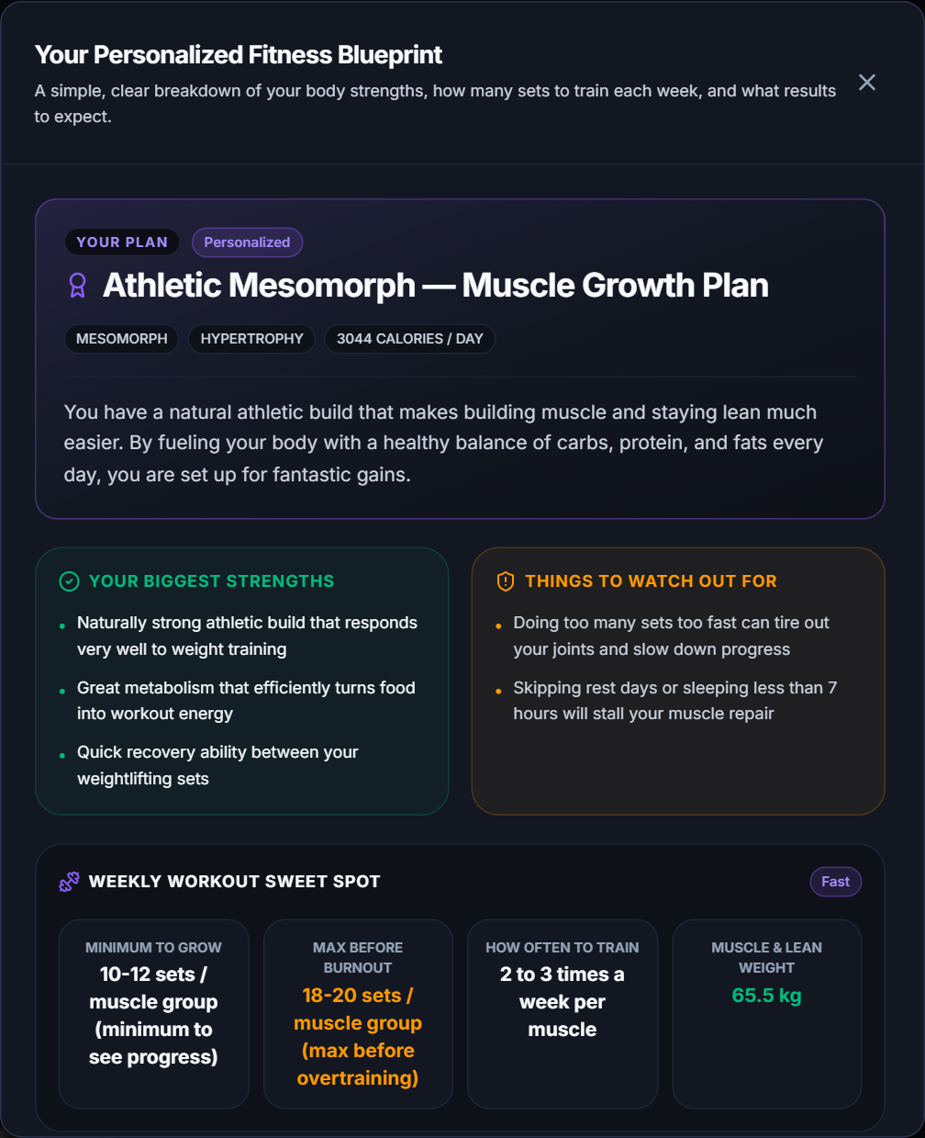
Le bilan Athlete Blueprint
Une synthèse personnalisée
Points d’attention, repères de volume et étapes proposées.
Des chiffres séparés du texte
BMI, BMR, TDEE et macros viennent des formules Python. Le bilan reste indicatif.
FitBot
06
Notes:
45 s. Le nouveau module reprend le profil, calcule ses indicateurs, recherche des passages et produit un bilan structuré. Pydantic définit la forme de la réponse. Des valeurs de repli existent si l'IA ne répond pas. Les projections de progrès et les catégories morphologiques restent indicatives, sans garantie individuelle. Sources : backend/app/modules/user/service.py, backend/app/modules/user/models.py, backend/app/prompts/guidance.py, frontend/src/components/AthleteBlueprintModal.tsx.
Les captures montrent des données fictives de démonstration. Version du projet : 26 octobre 2026.

Slide 7
L’architecture du projet
Couche | Rôle dans FitBot
React 19 et Vite | Interfaces, formulaires et affichage du flux de réponse
FastAPI | Authentification, calculs et orchestration des modules IA
PostgreSQL | Comptes et données personnelles, avec migrations Alembic
FAISS et embeddings locaux | Recherche de passages dans les PDF, par catégorie
Gemini | Génération de texte et analyse d’une photo de repas
FitBot
07
Notes:
55 s. Expliquer le trajet d'une requête : navigateur, API protégée, calcul ou recherche, appel IA éventuel, validation et retour à l'interface. Les index FAISS ne remplacent pas PostgreSQL : ils servent à la recherche documentaire. Sources : backend/main_v2.py, backend/app/core/database.py, frontend/vite.config.js, backend/app/modules/rag_core/engine.py. Modèle configuré dans le code : gemini-3.5-flash-lite, remplaçable par la configuration.
Les captures montrent des données fictives de démonstration. Version du projet : 26 octobre 2026.

Slide 8
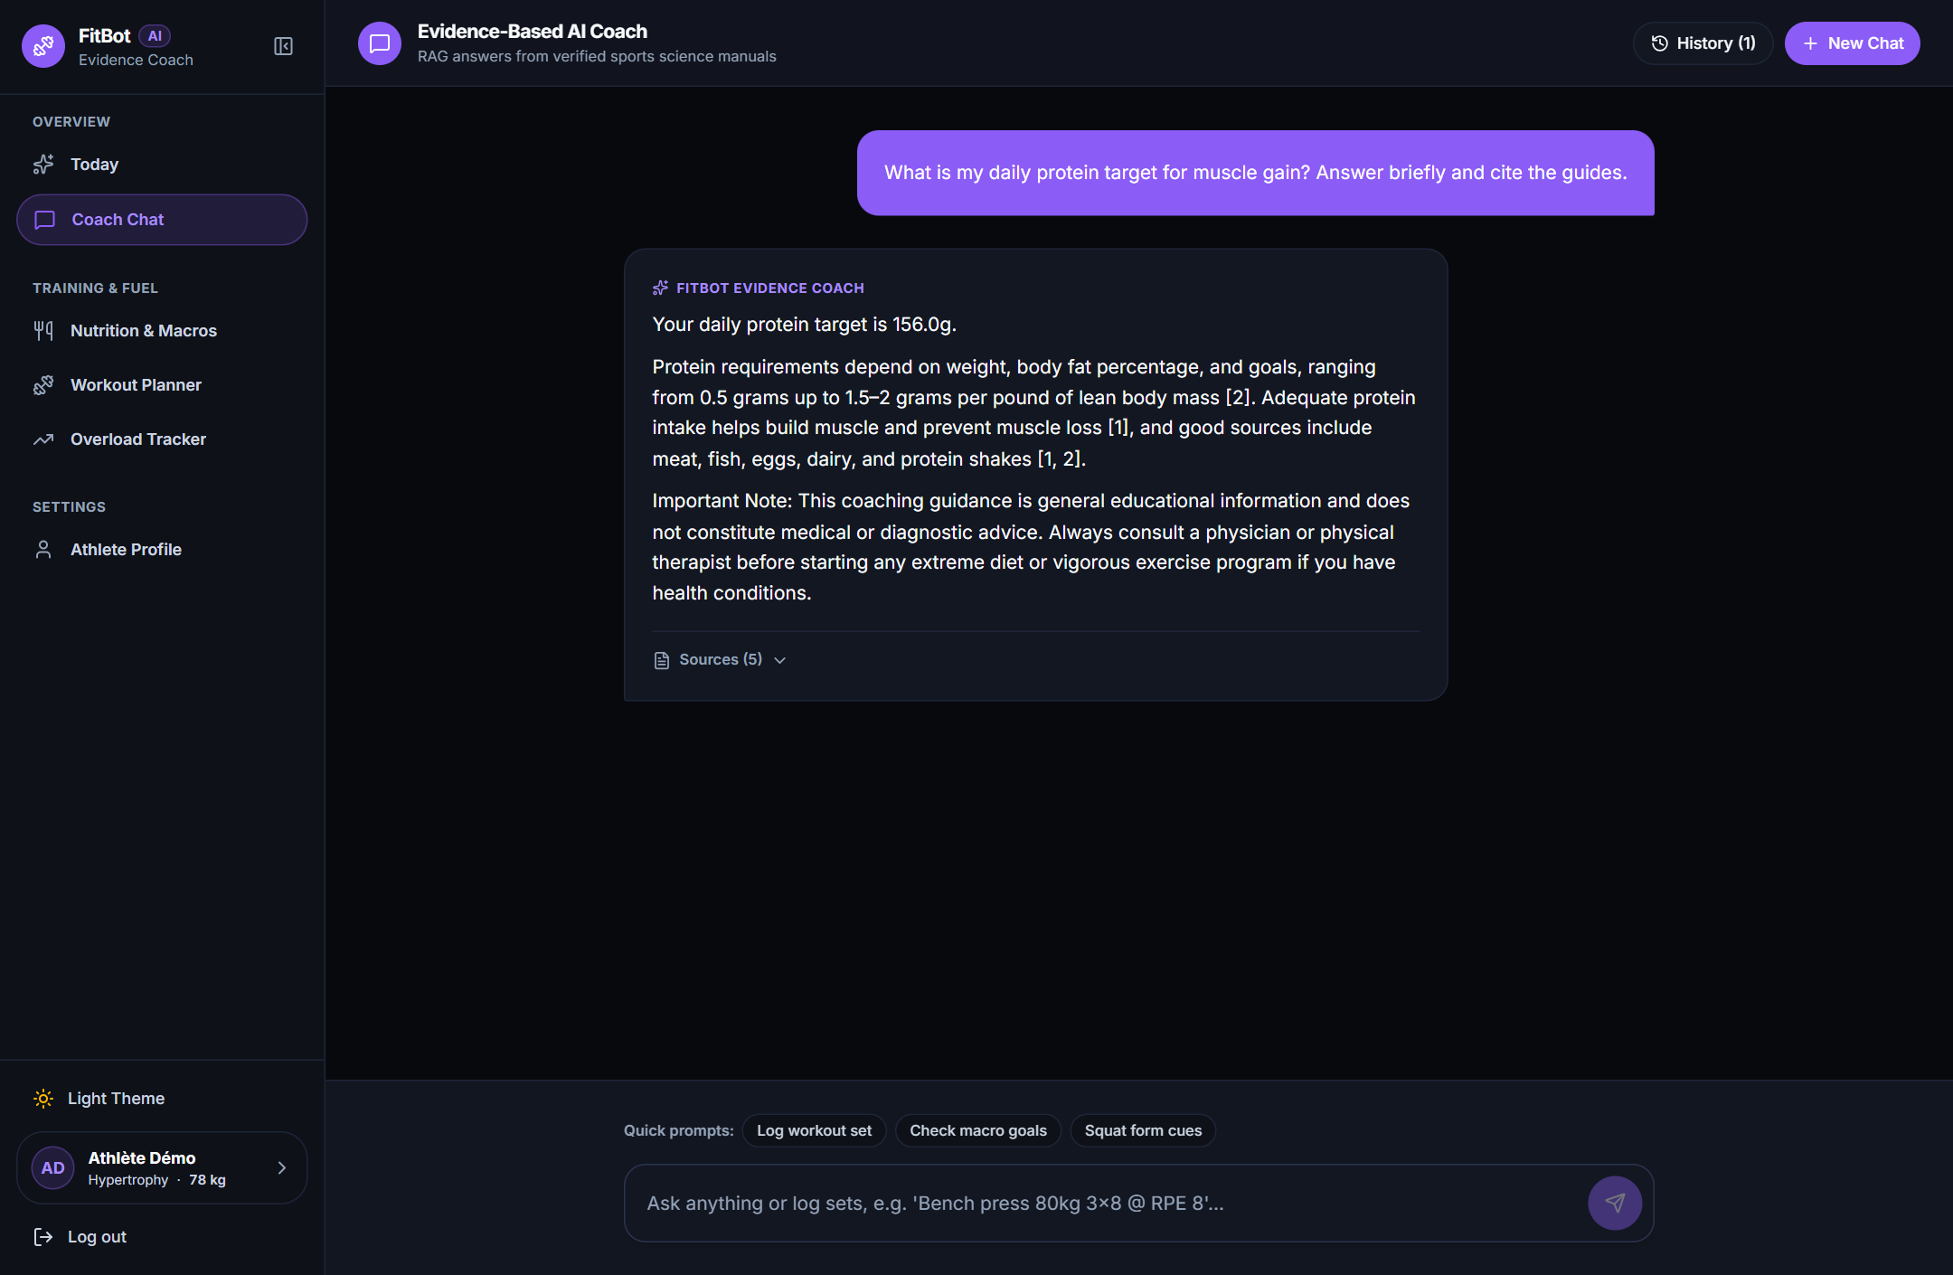
Le coach conversationnel RAG
Des échanges contextualisés
L’intention détermine les calculs et les documents à consulter.
Une réponse progressive
Le texte arrive en streaming SSE. La conversation reste enregistrée.
FitBot
08
Notes:
50 s. Définir RAG : le modèle rédige à partir de passages retrouvés dans des documents. Les intentions couvrent nutrition, technique, journal d'entraînement, surcharge et général. Le serveur ajoute jusqu'à six messages précédents de la session. La persistance permet de reprendre la conversation après rechargement. Sources : backend/app/modules/rag_core/router.py, router_agent.py, frontend/src/views/ChatView.tsx.
Les captures montrent des données fictives de démonstration. Version du projet : 26 octobre 2026.

Slide 9
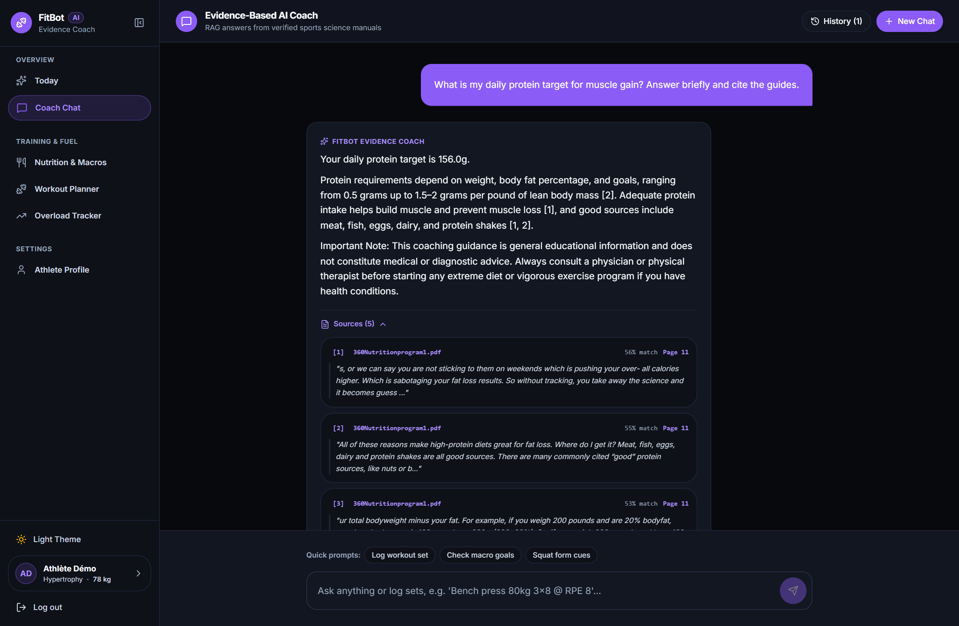
Des sources consultables
Deux catégories
Les questions de nutrition et d’exercice interrogent des index distincts.
Des passages référencés
Le nom du PDF, la page et le score accompagnent les extraits retrouvés.
FitBot
09
Notes:
45 s. Le chat récupère jusqu'à cinq passages, le diagnostic de plateau jusqu'à trois. La similarité aide à sélectionner le contexte, mais ne prouve pas la validité scientifique de la source. Le corpus comprend aussi un résumé sur la récupération rédigé avec IA, identifié comme tel dans l'application. Un audit documentaire reste nécessaire. Sources : backend/app/modules/rag_core/engine.py, router.py, backend/docs/manifest.json, backend/app/modules/progressive_overload/service.py.
Les captures montrent des données fictives de démonstration. Version du projet : 26 octobre 2026.

Slide 10
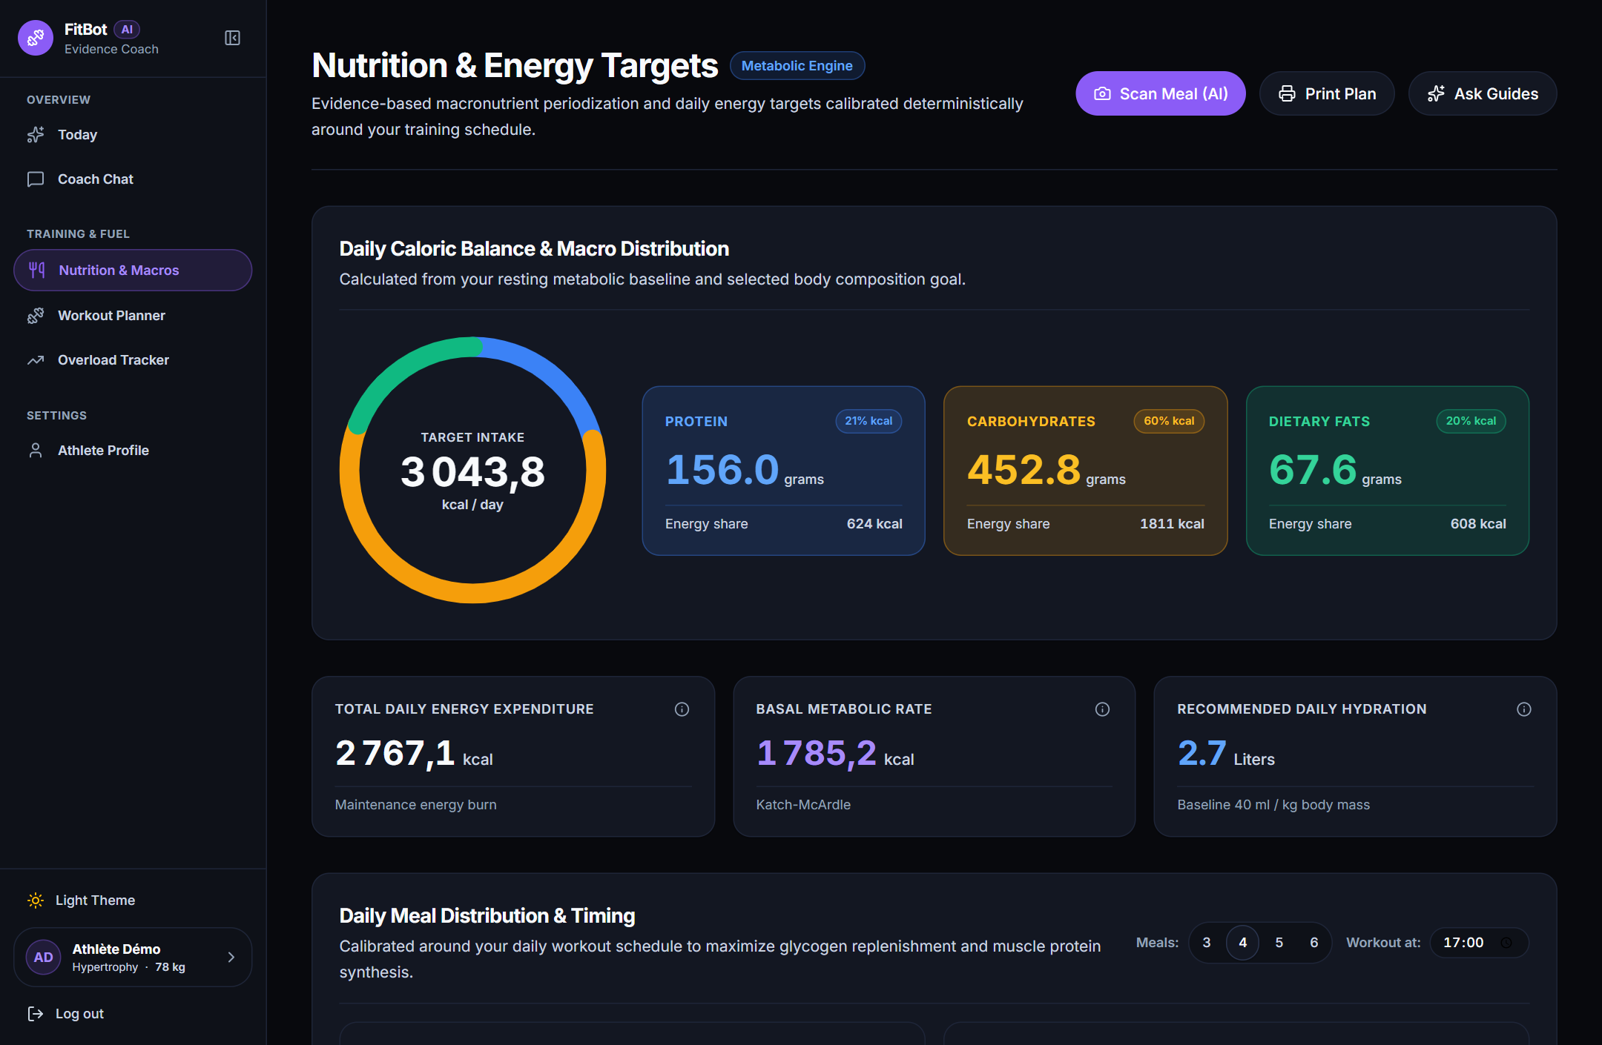
Des cibles nutritionnelles calculées
Le moteur Python
BMR, TDEE et répartition des macronutriments selon le profil.
Un plan de repas
Les cibles se répartissent dans la journée. L’IA ajoute une explication documentaire.
FitBot
10
Notes:
40 s. Mentionner Mifflin-St Jeor et Katch-McArdle selon les données disponibles. Les choix de coefficients et les seuils sont des règles du projet, pas une prescription médicale. La répartition est déterministe, indépendamment de l'appel au LLM. Sources : backend/app/modules/nutrition/calculator.py, service.py et router.py.
Les captures montrent des données fictives de démonstration. Version du projet : 26 octobre 2026.

Slide 11
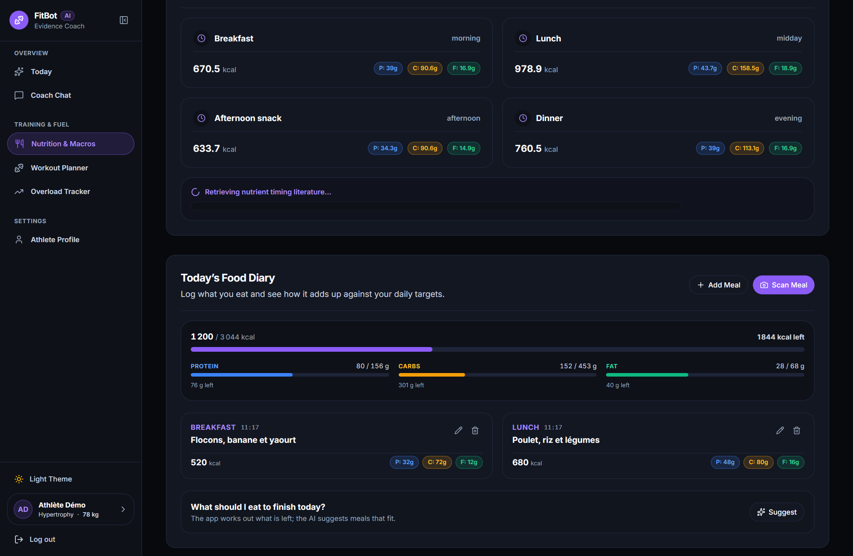
Le journal alimentaire
Saisir et corriger
Ajout, modification ou suppression d’un repas dans PostgreSQL.
Suivre le reste de la journée
Le serveur additionne les apports et les compare aux objectifs.
FitBot
11
Notes:
35 s. Le journal récent remplace le stockage métier dans le navigateur. Un résumé affiche consommé, cible et restant. La migration conserve les anciens repas, leur date et leur propriétaire. Sources : backend/app/modules/nutrition/food_log_service.py, log_router.py, frontend/src/components/nutrition/FoodLogSection.tsx, migration e3c2b8d5f0a1.
Les captures montrent des données fictives de démonstration. Version du projet : 26 octobre 2026.

Slide 12
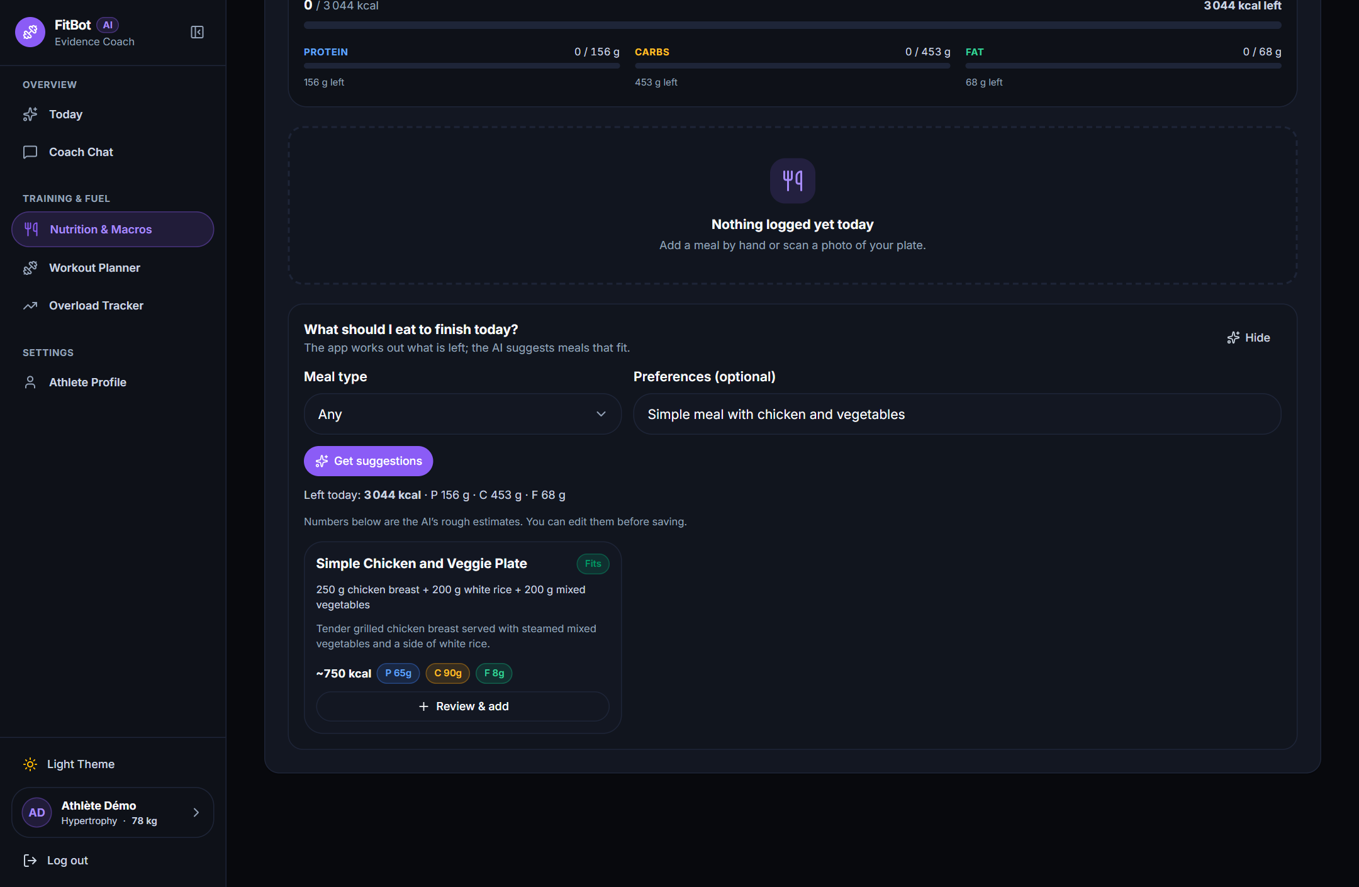
Des idées de repas adaptées au restant
Le code fixe le budget
Calories et macros restantes viennent du journal.
L’IA propose les idées
Jusqu’à trois suggestions, avec portions estimées et correction avant ajout.
FitBot
12
Notes:
45 s. Les préférences alimentaires entrent dans le prompt. Le backend parse le JSON, retire les éléments inutilisables et calcule lui-même si une suggestion respecte les calories restantes. Les nombres d'un repas proposé restent des estimations de l'IA, contrairement aux cibles quotidiennes. Source : backend/app/modules/nutrition/suggestion_service.py et frontend/src/components/nutrition/FoodLogSection.tsx.
Les captures montrent des données fictives de démonstration. Version du projet : 26 octobre 2026.

Slide 13
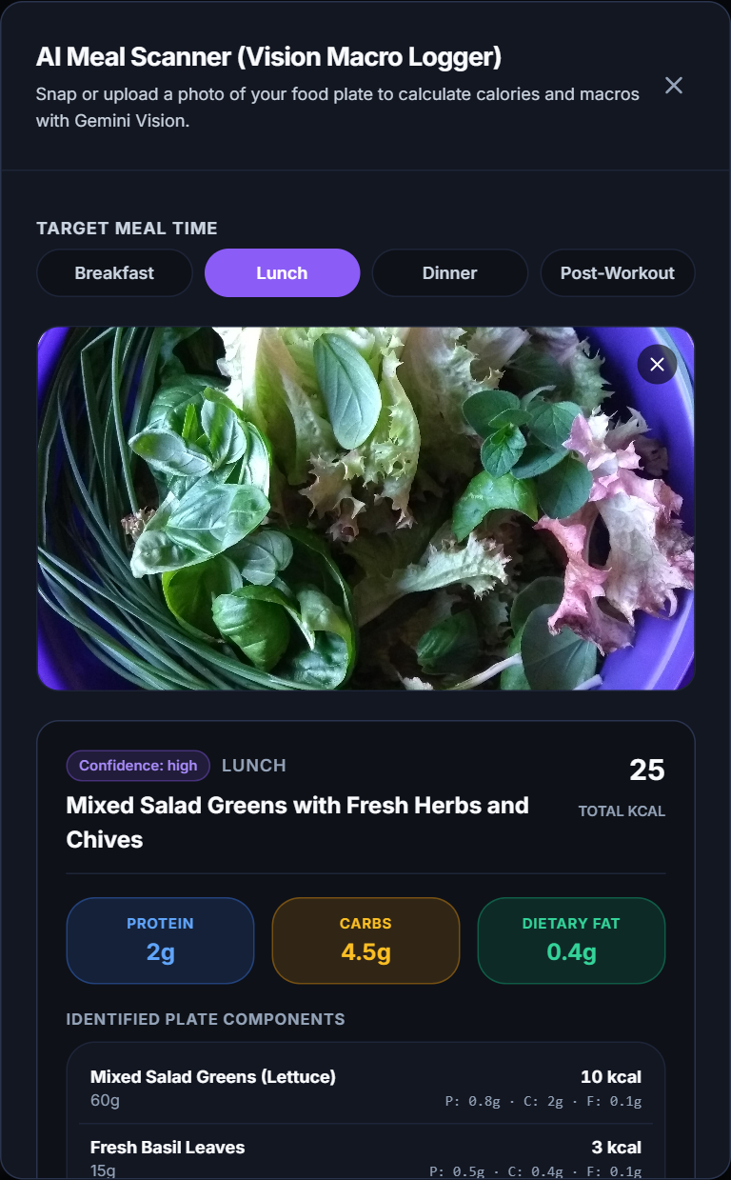
L’analyse d’une photo de repas
Gemini Vision
Reconnaissance des aliments et estimation des portions, calories et macros.
Une validation avant sauvegarde
Le JSON doit respecter le schéma. L’utilisateur vérifie les estimations.
FitBot
13
Notes:
45 s. L'image de démonstration a réellement été analysée par l'API. Ne pas lire les calories comme une mesure exacte : quantité, assaisonnement et aliments cachés rendent l'estimation incertaine. La photo n'est pas enregistrée dans la base. Un échec d'API ne produit pas de faux repas. Sources : backend/app/modules/nutrition/router.py, backend/app/prompts/vision.py. Photo : Cupofjoy, « Salad in a bowl.jpg », Wikimedia Commons, CC0 1.0, https://commons.wikimedia.org/wiki/File:Salad_in_a_bowl.jpg.
Les captures montrent des données fictives de démonstration. Version du projet : 26 octobre 2026.

Slide 14
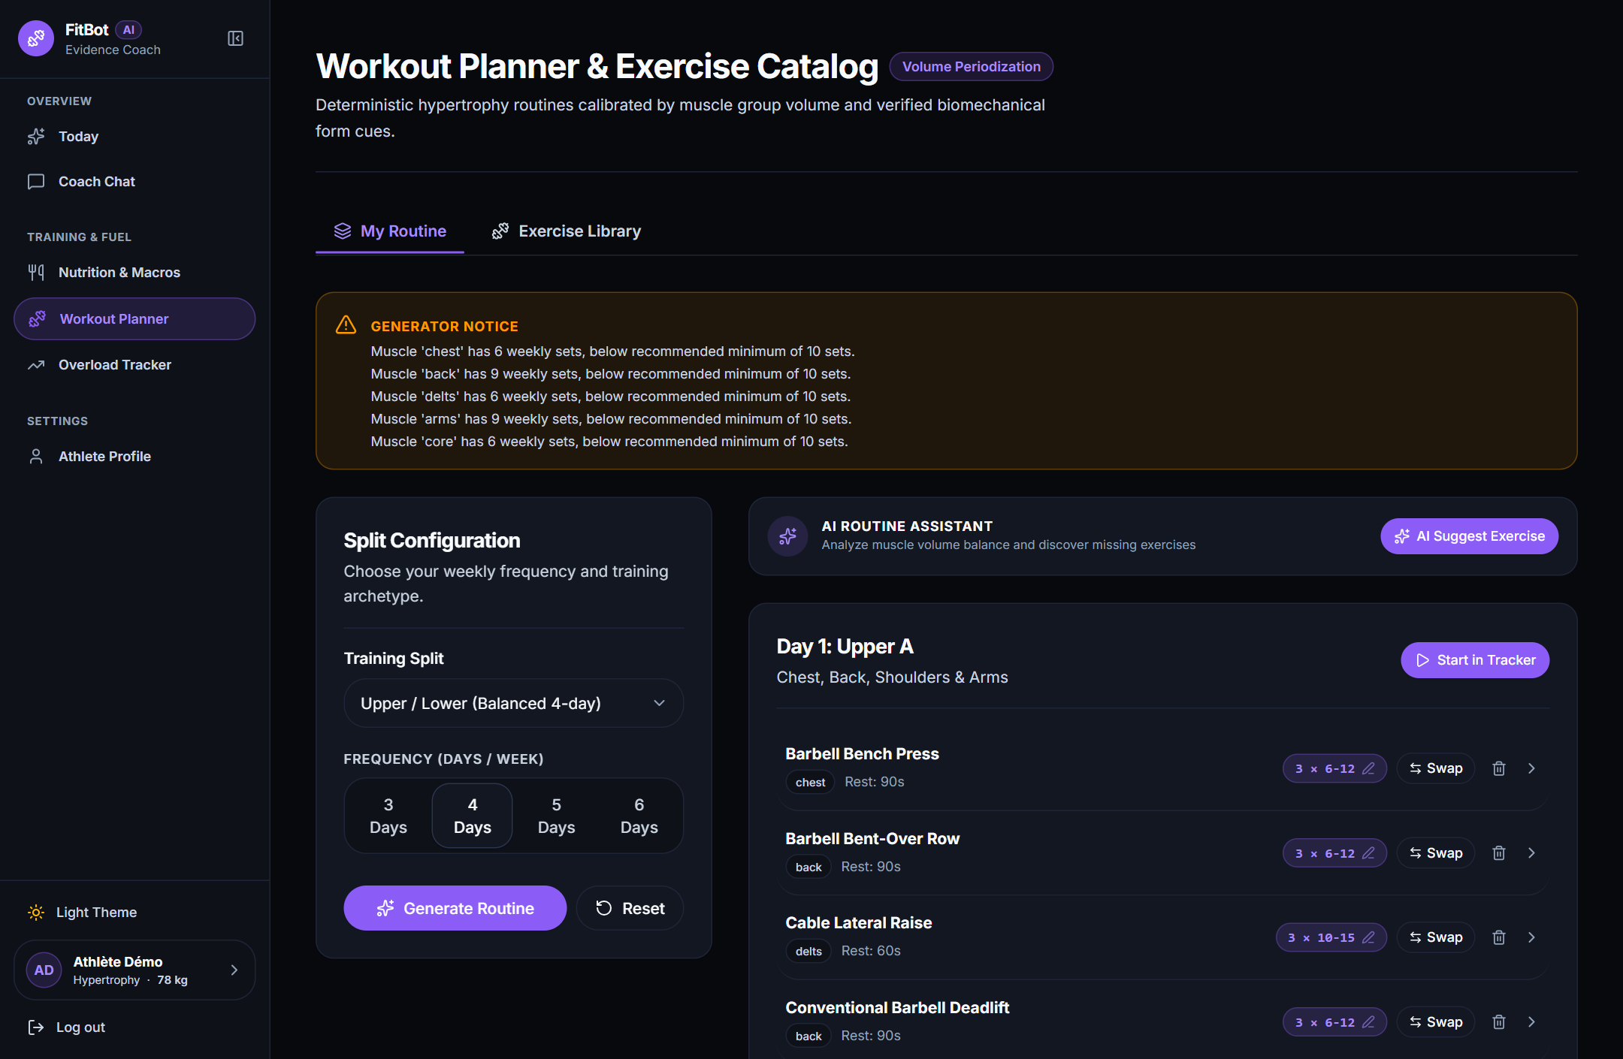
Le programme d’entraînement
Une base déterministe
Génération selon le niveau, le split et les équipements.
Un programme modifiable
Exercices, séries et répétitions s’enregistrent dans le compte.
FitBot
14
Notes:
35 s. Montrer le split Upper/Lower comme exemple. La génération de base ne demande pas au modèle d'inventer une routine à partir de rien : elle utilise le catalogue et les règles Python. Les modifications de l'utilisateur persistent dans PostgreSQL. Sources : backend/app/modules/exercises/generator.py, router.py et frontend/src/views/WorkoutsView.tsx.
Les captures montrent des données fictives de démonstration. Version du projet : 26 octobre 2026.

Slide 15
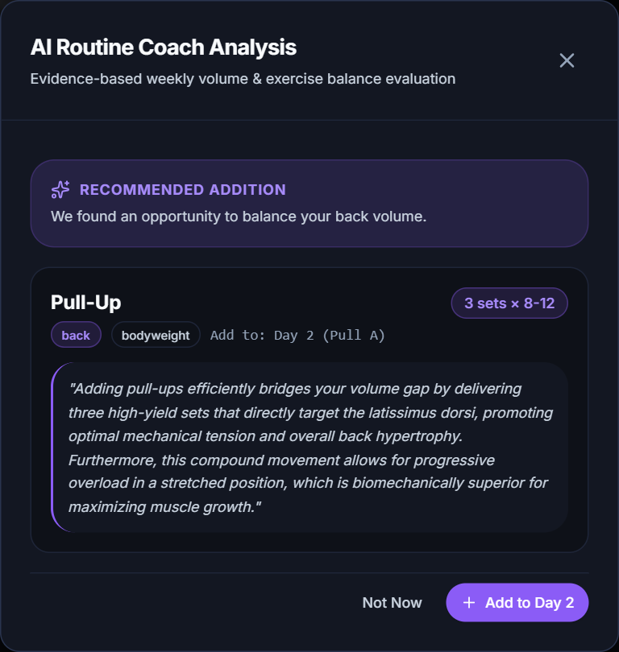
L’assistant IA du programme
Repérer un déséquilibre
Le volume par groupe musculaire guide la suggestion d’exercice.
Expliquer le choix
Le LLM rédige la justification. L’utilisateur décide de l’ajout.
FitBot
15
Notes:
40 s. Décrire le partage des tâches : le code inspecte le programme, sélectionne une proposition dans le catalogue et prépare les faits. L'IA explique ce choix avec une réponse courte. Selon le cas, une réponse équilibrée peut provenir du chemin déterministe. La suggestion n'est pas appliquée sans action utilisateur. Source : backend/app/modules/exercises/router.py, endpoint ai-suggest-exercise, backend/app/prompts/routine.py.
Les captures montrent des données fictives de démonstration. Version du projet : 26 octobre 2026.

Slide 16
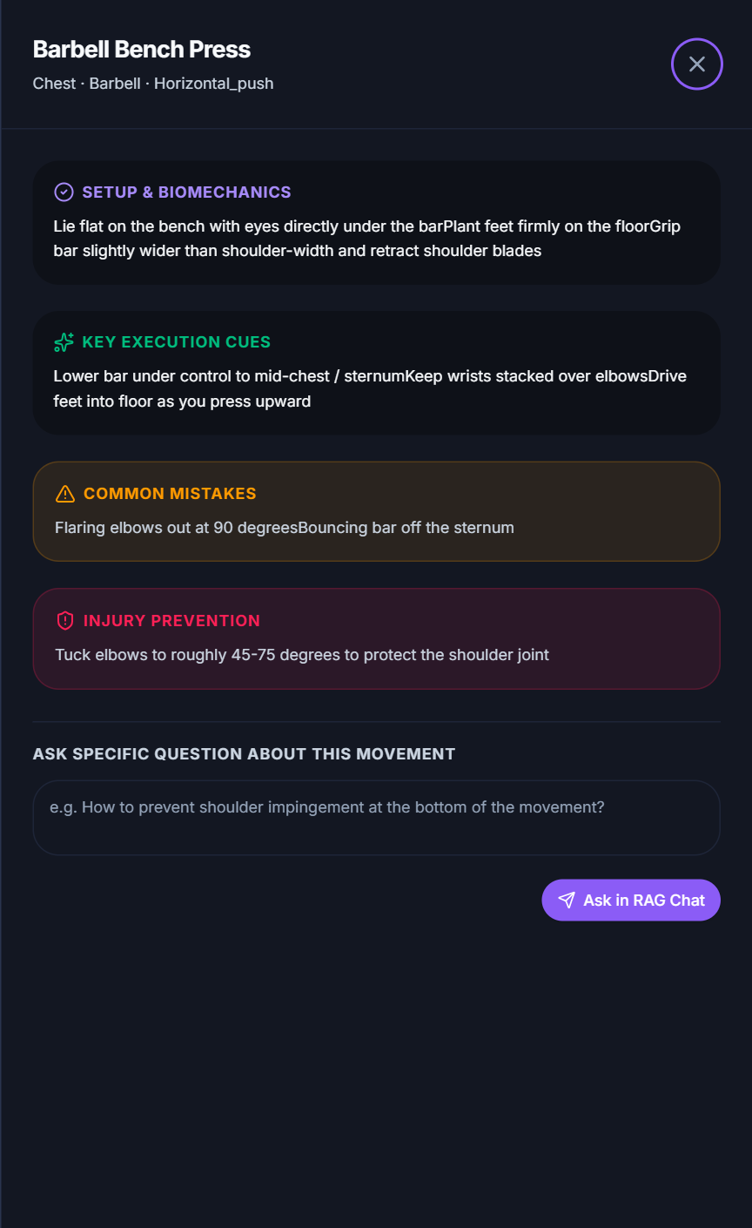
La technique des exercices
Un catalogue consultable
Filtres par muscle, matériel et mouvement.
Des conseils contextualisés
Installation, erreurs fréquentes et questions transmises au coach RAG.
FitBot
16
Notes:
35 s. Montrer la différence entre les consignes du catalogue et l'enrichissement par des documents. Les conseils sur la douleur incluent des précautions et ne servent pas à établir un diagnostic. Sources : backend/app/modules/exercises/catalog.py, router.py, frontend/src/views/WorkoutsView.tsx.
Les captures montrent des données fictives de démonstration. Version du projet : 26 octobre 2026.

Slide 17
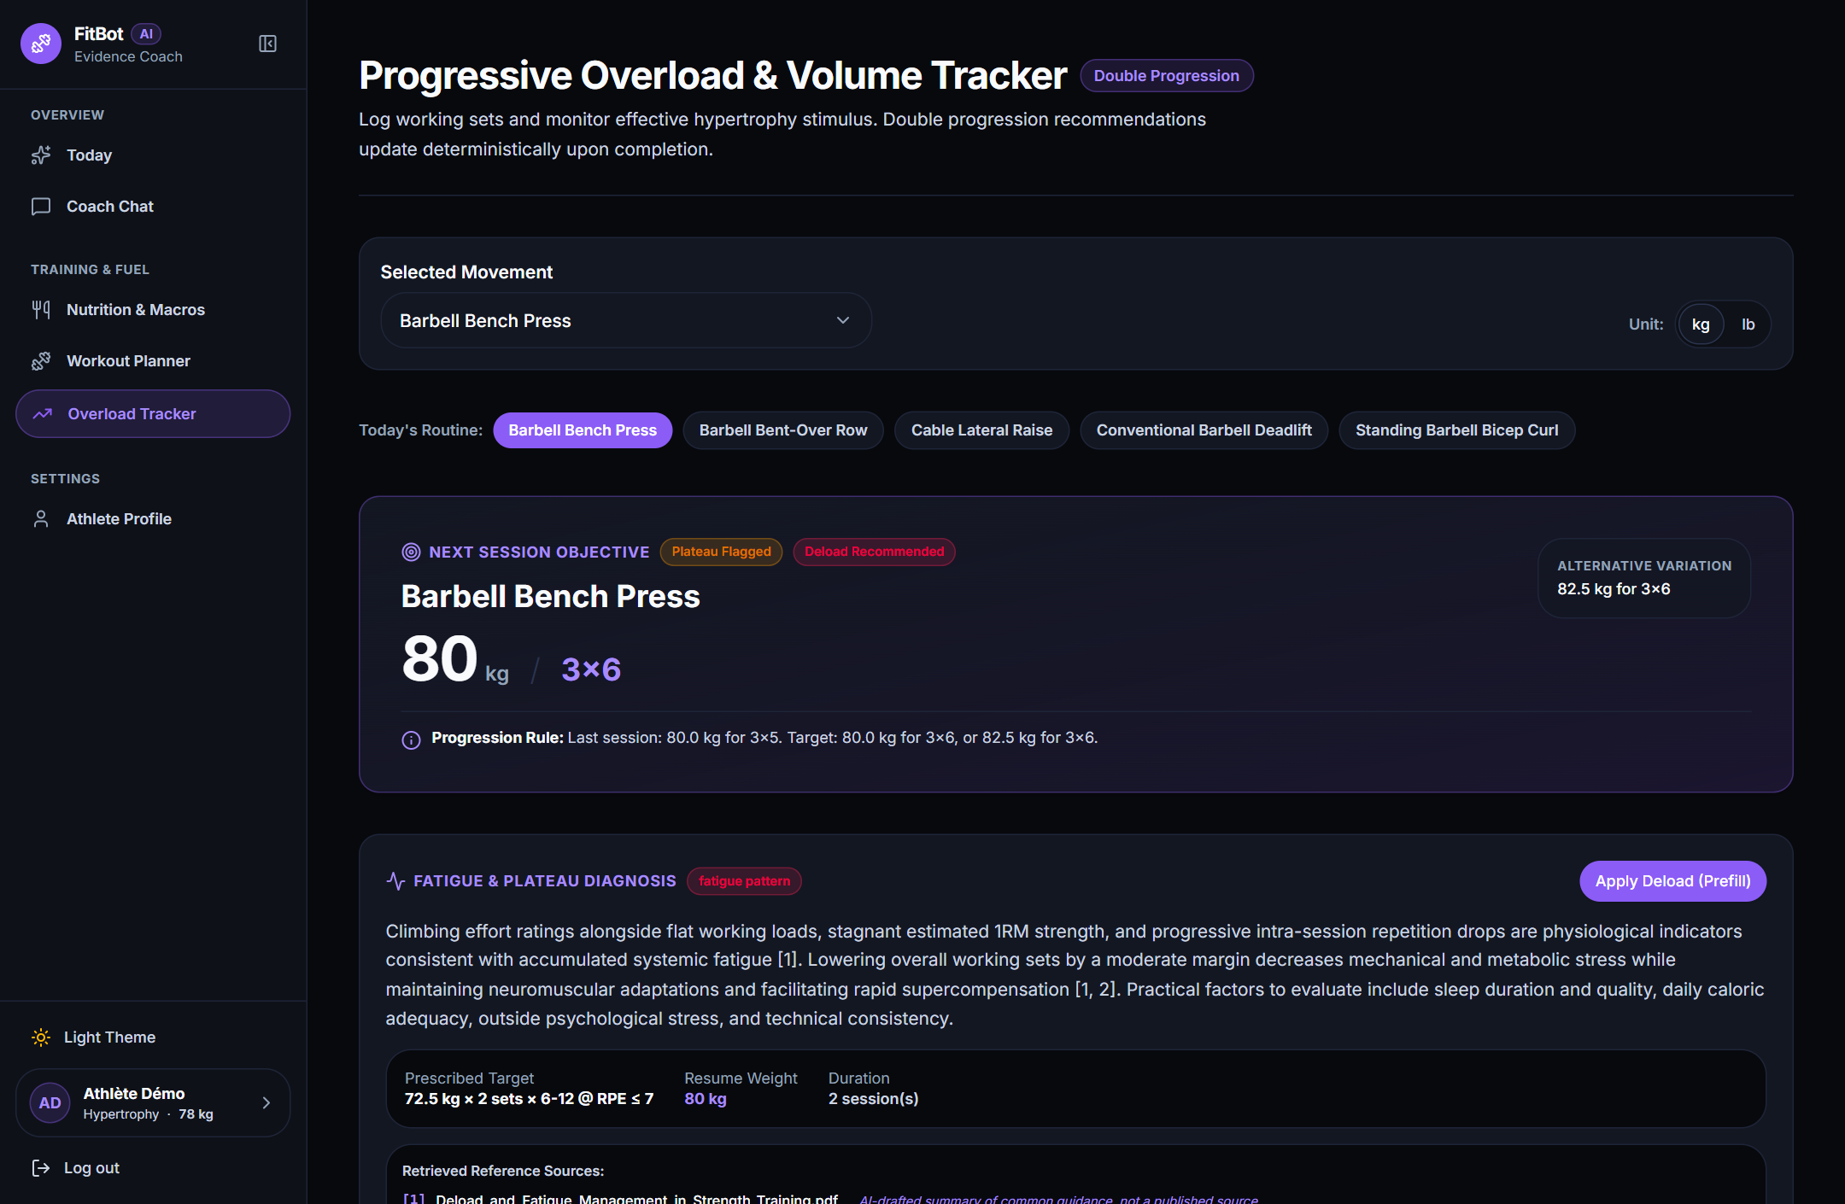
Le suivi et le diagnostic de plateau
Lire la tendance
Historique des charges, répétitions, RPE et estimation du 1RM.
Adapter la séance
Python détermine une stratégie autorisée et les charges. L’IA explique les signaux.
FitBot
17
Notes:
60 s. Le scénario fictif garde une charge de 80 kg, avec RPE croissant et baisse des répétitions. L'algorithme signale un profil compatible avec la fatigue et propose une réduction temporaire. Il s'agit d'une interprétation heuristique des séances, pas d'un diagnostic physiologique. La prose est contrôlée pour rester cohérente avec les faits calculés. Sources : backend/app/modules/progressive_overload/algorithms.py et service.py. Les constantes sont versionnées v1.1.
Les captures montrent des données fictives de démonstration. Version du projet : 26 octobre 2026.

Slide 18
Comment nous améliorons la sortie IA
Mécanisme | Effet recherché
Contexte ciblé par le RAG | Limiter les passages inutiles et permettre la vérification des sources
Prompts spécialisés | Séparer faits, résultats calculés, contexte et règles de réponse
JSON et validation Pydantic | Contrôler les formats, les types et les bornes numériques
Température 0,3 pour le plateau | Rendre les explications de ce module plus régulières
Mémoire limitée et budget de temps | Conserver six messages et partager un délai global de 30 s
FitBot
18
Notes:
60 s. Préciser que la température 0,3 concerne le diagnostic de plateau, pas tous les appels. La validation de forme ne garantit pas la vérité de la réponse. Le préchargement des embeddings réduit le coût du premier message et le streaming améliore la perception du temps d'attente. Si le fournisseur échoue, le chat peut afficher les extraits retrouvés et signaler son état dégradé. Sources : backend/app/modules/rag_core/engine.py et router.py, backend/app/core/privacy.py, backend/app/core/config.py, backend/app/modules/progressive_overload/service.py.
Les captures montrent des données fictives de démonstration. Version du projet : 26 octobre 2026.

Slide 19
Validation et protection des données
341
Les fonctions et les accès
Calculs, API, historique, nouveaux modules et isolation entre comptes.
tests automatisés réussis
Les limites du test
Deux tests ignorés. Les tests simulant le LLM ne mesurent pas la qualité de chaque conseil.
Suite exécutée le 26 octobre 2026
FitBot
19
Notes:
50 s. Résultat observé dans le journal de test du 26 octobre 2026 : 341 passed, 2 skipped. Le build Vite et la vérification TypeScript ont aussi réussi. La suite utilise un LLM factice et SQLite isolé. Des contrôles API avec PostgreSQL ont validé les nouvelles routes et la suppression des comptes temporaires. Les identifiants reconnus sont masqués avant certains appels texte, mais cela ne constitue pas une anonymisation complète. Sources : .git/pytest-final-sync.log, backend/tests/test_sync_integration.py, backend/tests/conftest.py et backend/app/core/privacy.py.
Les captures montrent des données fictives de démonstration. Version du projet : 26 octobre 2026.

Slide 20
Limites et prochaines évolutions
La qualité dépend aussi des données et des documents
Limites actuelles
Évolutions prioritaires
Estimations visuelles, heuristiques morphologiques et corpus documentaire à auditer.
Mesurer la qualité des réponses, enrichir les sources et suivre les tokens et les coûts réels.
FitBot
20
Notes:
45 s. Ne pas annoncer de taux d'absence d'hallucination ni d'économies de 75 % : le projet ne fournit pas une mesure actuelle les démontrant. Des métriques utiles seraient la pertinence des passages, l'exactitude des citations, la conformité du JSON et la latence par module. Le bilan morphologique et les projections doivent rester indicatifs. La gestion de session et le masquage peuvent aussi être renforcés pour une mise en production.
Les captures montrent des données fictives de démonstration. Version du projet : 26 octobre 2026.

Slide 21
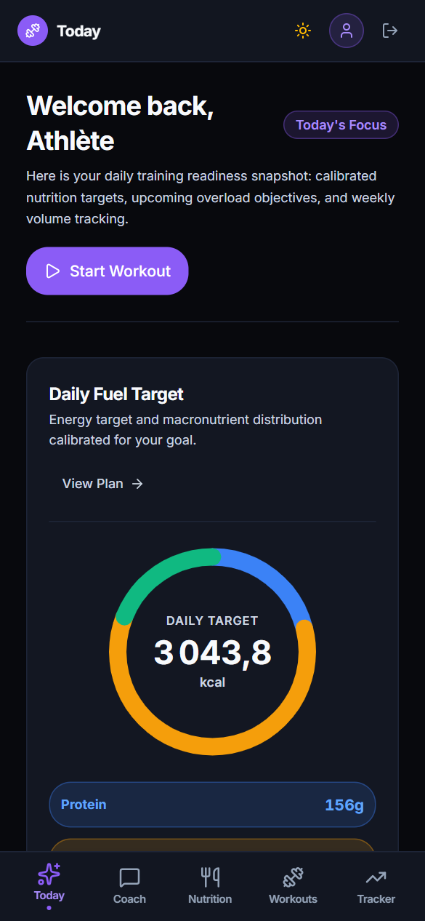
Démonstration du projet
1. Renseigner le profil
Observer les cibles quotidiennes et le bilan personnalisé.
2. Consulter le coach
Poser une question puis ouvrir les sources de sa réponse.
3. Enregistrer un repas et une séance
Vérifier la persistance du suivi et les recommandations.
github.com/nessimbns2/FitBot
FitBot
21
Notes:
60 s. Passer à la démonstration dans le navigateur. Les captures servent de support de secours si l'API externe est indisponible. Montrer les valeurs calculées, un échange RAG et la conservation des données au rechargement. Terminer par les questions. Code source : https://github.com/nessimbns2/FitBot.
Les captures montrent des données fictives de démonstration. Version du projet : 26 octobre 2026.

